Slide 1
Rappresentazione digitale delle informazioni

Slide 2
introduzione

Slide 3
Informazione
Informatica: disciplina che studia l’elaborazione automatica di informazioni.
Elaboratore: sistema per l’elaborazione automatica delle informazioni.
Programmabilita’: un elaboratore e’ programmabile se e’ in grado di svolgere compiti diversi in base ad un programma
Codifica: Ogni informazione può (a meno di un’approssimazione) essere rappresentata come una sequenza finita di simboli (Es: 0 e 1)

Slide 4
Automazione
Per automatico si intende tutto ciò che compie un compito prestabilito senza l’intervento umano.
Un qualche processo viene automatizzato quando il numero di volte che esso deve essere eseguito è sufficientemente grande da rendere conveniente la progettazione e la costruzione di un sistema automatico che lo risolva.

Slide 5
Alcuni esempi
Problema originale (non ripetitivo) | Problema sistematico e ripetitivo
Soluzione manuale | Soluzione automatica
Determinare il diametro di una pallina | Classificare un insieme di palline in base al diametro
Calibro | Griglie forate
Scrivere una lettera | Riprodurre un testo in migliaia di copie
Carta e penna | Stampa tipografica
Regolare il traffico in caso di emergenza | Regolare il traffico ad ogni incrocio
Vigile urbano | Semaforo
Riempire un contenitore d’acqua | Riempire ripetutamente un contenitore con la stessa quantità.
Rubinetto manuale | Rubinetto a galleggiante

Slide 6
BIT (Binary Digit)
Letteralmente la parola bit significa cifra binaria
In generale un bit e’ una unita’ che puo’ assumere un valore tra due possibili (normalmente si parla di 0 e 1)
La rappresentazione fisica di un bit richiede un qualsiasi dispositivo in grado di trovarsi in uno di due possibili stati
Interruttore (accesso/spento)
Un condensatore (carico/scarico)
Una bandiera (alzata/abbassata)
Una particella magnetica (Nord/Sud)
Una lampadina

Slide 7
Codifica
Anche i calcolatori più potenti hanno sempre un limite, mentre gli insiemi di informazioni possono essere limitati o illimitati
La codifica e’ l’operazione che consente trasformare le informazioni in dati numerici che calcolatori elettronici possono leggere ed elaborare.
Un bit puo’ assumere solo due valori (0 e 1)
Per rappresentare insiemi costituiti da piu’ di due stati/simboli si usano serie di bit.
Una stringa di bit e’ costituita da un certo numero di bit (normalmente 8 o multipli di 8) ed e’ comunemente detta parola (word).

Slide 8
La codifica si articola in due fasi:
  Divisione dell’informazioni in unità informative
  Assegnazione ad ogni unità di un valore binario che la codifica
La precisione con cui sarò in grado di rappresentare l’insieme delle informazioni che codifico dipenderà dal rapporto tra il numero delle unità informative diverse da codificare e numero dei codici di cui dispongo.
Con n bit si possono rappresentare 2^{n} valori diversi e quindi si possono rappresentare 2^{n} informazioni diverse
La lunghezza della parola, quindi, definisce quante informazioni possono essere codificate

Slide 9
Codifica del testo

Slide 10
iltesto
Un testo e’ una sequenza di caratteri alfabetici, separatori e caratteri speciali
Ad ogni carattere e’associata una diversa configurazione di bit.
Esempio:
  21 lettere + 10 numeri + 10 punteggiatura = 41 simboli
– 2⁵ = 32 combinazioni
– 2⁶ = 64 combinazioni → ok
Possiamo usare una codifica a 6 bit.

Slide 11
Esempio codifica testo a 6 bit
000000 = a
000001 = b
000010 = c
000011 = d
000100 = e
000101 = f
000110 = g
000111 = h
Un testo e’rappresentato
dalla sequenza di byte
associati ai caratteri che lo
compongono, nell'ordine in
cui essi compaiono

Slide 12
Standard ASCII
American Standard Code for Information Interchange
La codifica ASCII prevede l’utilizzo di 128 caratteri diversi
Ogni carattere è associato ad una diversa configurazione di 7 bit
La codifica ASCII estesa prevede 256 simboli e 8 bit (1byte) per ogni carattere
Quindi un testo di 1000 caratteri richiede 1Kbyte per essere rappresentato

Slide 13
Standard Unicode
Lo standard ISO10646/Unicode si basa su una codifica a 32 bit che consente oltre due miliardi di possibili caratteri
UTF 8 usa 7 bit per carattere per codificare i primi 127 caratteri corrispondenti all'ASCII standard, e attiva l'ottavo bit solo quando serve la codifica Unicode.

Slide 14
Codifica esatta e codifica approssimata

Slide 15
Codifica
Una codifica esatta a n bit è possibile solo quando l’insieme delle informazioni da codificare è finito e di dimensione inferiore o uguale al massimo del valore che posso rappresentare con una parola di una determinata lunghezza
I calcolatori sono oggetti finiti che elaborano e memorizzano un numero finito di bit.
Se l’insieme da codificare ha una contiene un numero di informazioni maggiore di 2^{n} se ne puo’ dare solo una rappresentazione approssimata o parziale. Questa limitazione avviene in due modi:
Operazioni di limitazione
Operazioni di partizionamento

Slide 16
Numeri interi
I numeri interi sono un insieme discreto illimitato.
Per poter essere codificati devono essere limitati.
Sottoinsieme simmetrico rispetto allo 0.
Si usa 1 bit per rappresentare il segno e i restanti a = n-1 per rappresentare il modulo.
Il massimo numero rappresentabile è (in modulo) 2ª-1.
Se il risultato di un’operazione eccede il modulo 2ª-1 non può essere codificato e il calcolatore restituisce un messaggio di overflow.

Slide 17
Numeri reali
I numeri reali sono un insieme continuo e illimitato.
Per poterli rappresentare occorre limitarli (in modo simmetrico rispetto allo 0) e partizionarli.
Rappresentazione in virgola fissa: Degli n bit della parola, 1 rappresenta il segno, a rappresentano le cifre prima della virgola e b le cifre dopo la virgola.
– Il massimo numero rappresentabile è (2^{n-1}-1)/2^{b}
– L’accuratezza assoluta è 2^{-b}
Rappresentazione in virgola mobile: (Floating point).

Slide 18
Codifica delle immagini

Slide 19
Rappresentazione delle immagini
Le immagini sono informazioni continue in tre dimensioni: due spaziali ed una colorimetrica.
Per codificarle occorre operare tre discretizzazioni.
– Due discretizzazioni spaziali riducono l’immagine ad una matrice di punti colorati, detti pixel.
– La terza discretizzazione limita l’insieme di colori che ogni pixel può assumere.

Slide 20
Esempio: Livelli di grigio
La codifica associa un unico codice ad un intervallo di livelli di grigio
Tutti i livelli di grigio all’interno dell’intervallo vengono codificati allo stesso modo comportando una perdita di informazione
Il livello di grigio originale non può essere ricostruito in maniera esatta dal codice binario

Slide 21
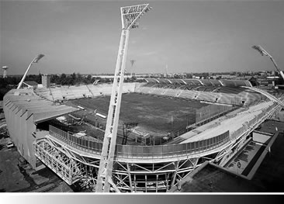


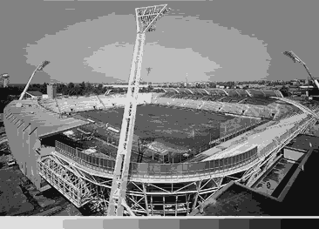
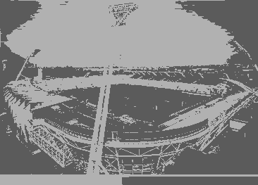
Immagini bitmap
8 bit
5 bit
4 bit
3 bit
1 bit

Slide 22
Immagini a 256 colori
La codifica è composta da due elementi distinti:
  Una tabella di colori (palette) in cui vengono definiti fino ad un massimo di 256 colori
  I punti (pixel) di cui è composta l’immagine il cui colore è definito da un byte (8 bit) che indica quale colore usare tra quelli definiti nella tabella.

Slide 23
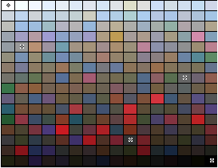
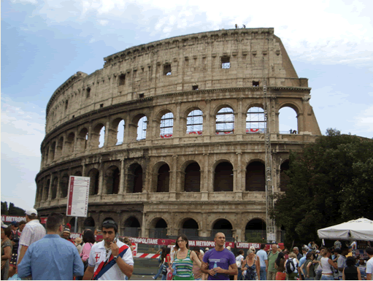
Immagini a 256 colori
Tabella dei colori (palette) composta da 256 colori numerati da 0 a 255. Ogni colore viene definito per il suo contenuto di Rosso, Verde e Blu.
Immagine. Il colore di ogni punto (pixel) viene definito da un numero da 0 a 255 (8 bit). Viene utilizzato il colore definito nella palette all’indice corrispondente.

Slide 24
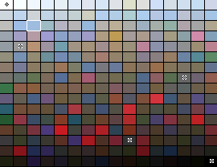

Immagini a 256 colori
Il colore del pixel è definito dal numero 00100010 (34 decimale) che rappresenta l’indice della palette.
Ogni colore viene definito nella palette specificando i livelli dei tre colori fondamentali.
Indice | Rosso | Verde | Blu
00100010 | 10011110 | 10111101 | 11011110

Slide 25
Immagini RGB
Nelle immagini a 24 bit tre byte definiscono i livelli dei colori fondamentali.
Rosso | Verde | Blu
10011110 | 10111101 | 11011110
Il colore del pixel è definito direttamente da 2 o più byte che ne specificano la composizione in termini di Red, Green, Blue.
Nelle immagini a 16 bit si usano 5 bit per definire i livelli dei colori fondamentali.
Rosso | Verde | Blu
10011 | 10111 | 11011
Nelle immagini a 32 bit tre byte definiscono i livelli dei colori fondamentali il quarto il livello di trasparenza (alpha) del pixel.
Rosso | Verde | Blu | Alpha
10011110 | 10111101 | 11011110 | 11111111

Slide 26
Immagini vettoriali
La grafica vettoriale scompone in gruppi logici di componenti (linee, cerchi, rettangoli, ecc. )
Le forme vengono memorizzate in termini di coordinate e colori dei vari elementi geometrici che le compongono
Durante la visualizzazione, coordinate e colori vengono utilizzati per ricreare l’immagine
La grafica vettoriale e’ comunemente usata nei disegni, disegni animati e nella grafica lineare in generale

Slide 27
Esempio: Oggetti lineari

Slide 28
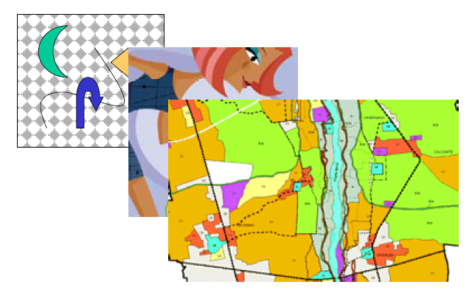
Esempio: immagini vettoriali

Slide 30
Codifica dei segnali analogici

Slide 31
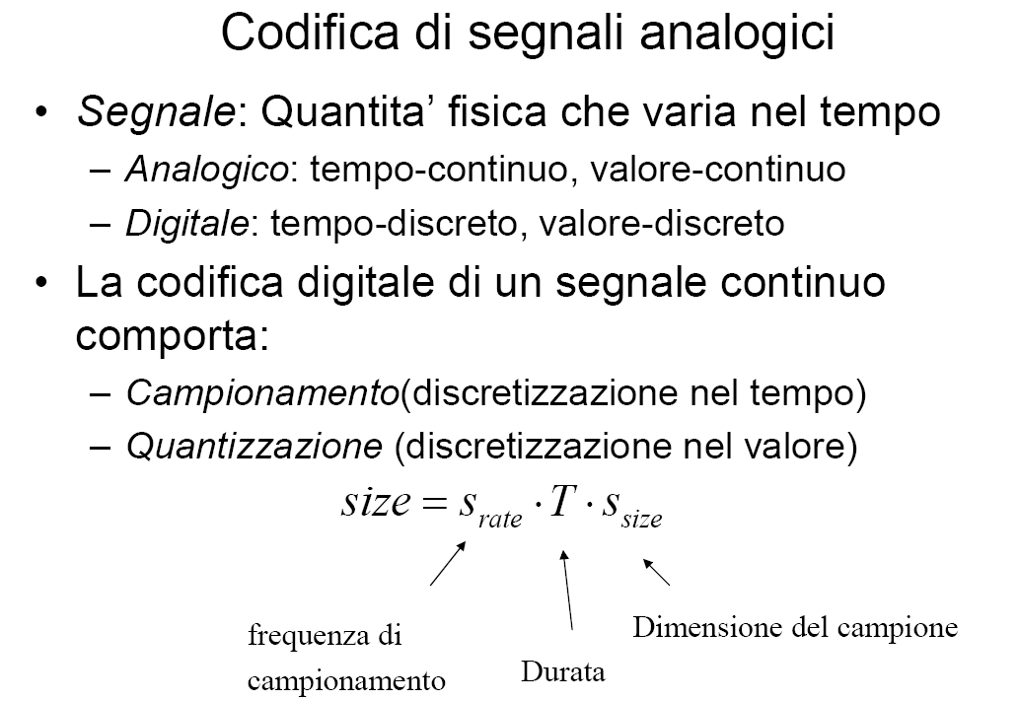

Slide 32
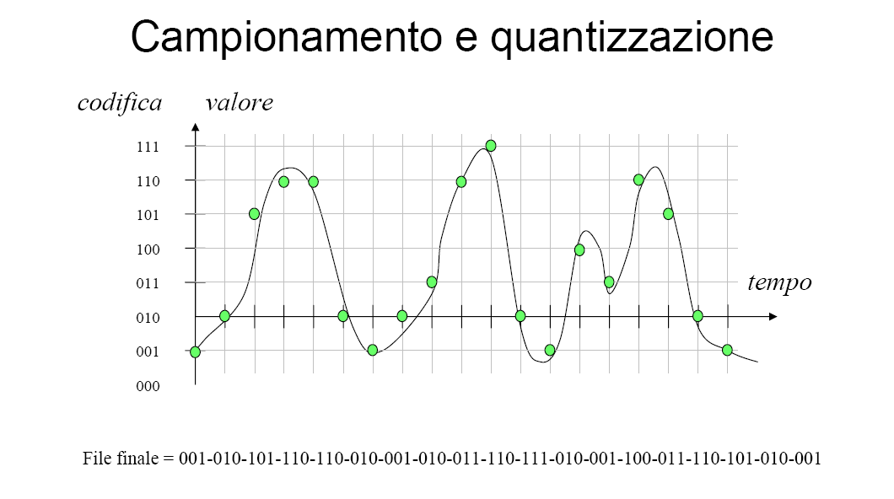

Slide 37
Compressione dei dati

Slide 41
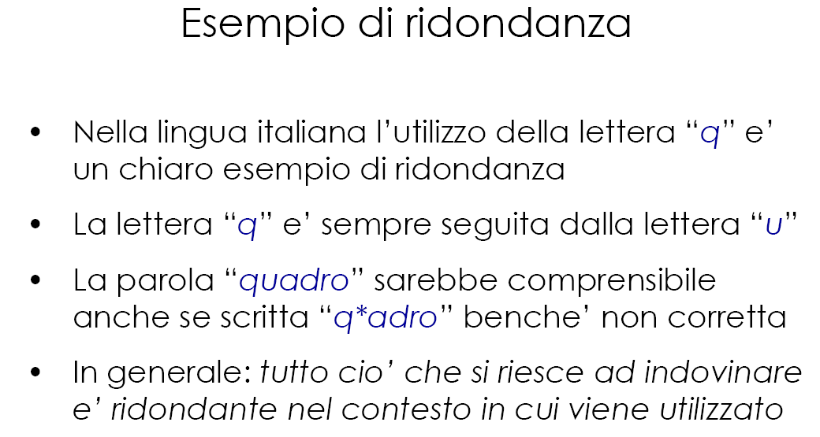

Slide 42
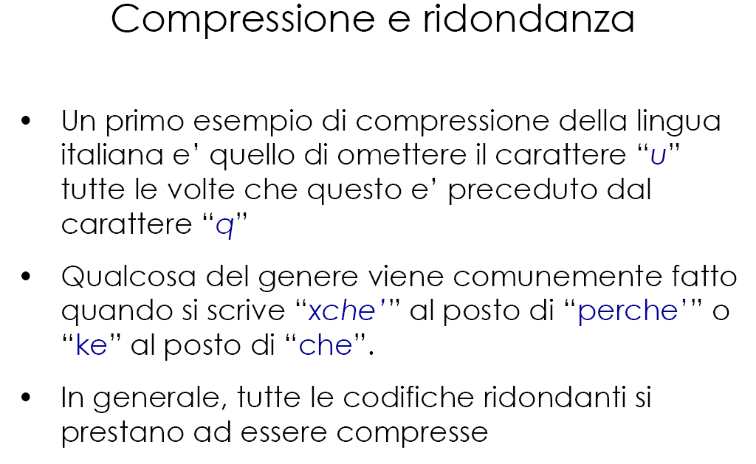

Slide 49
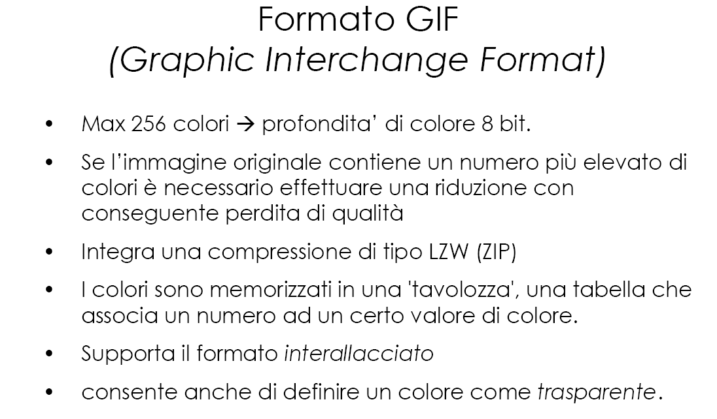

Slide 51
